Slide 1


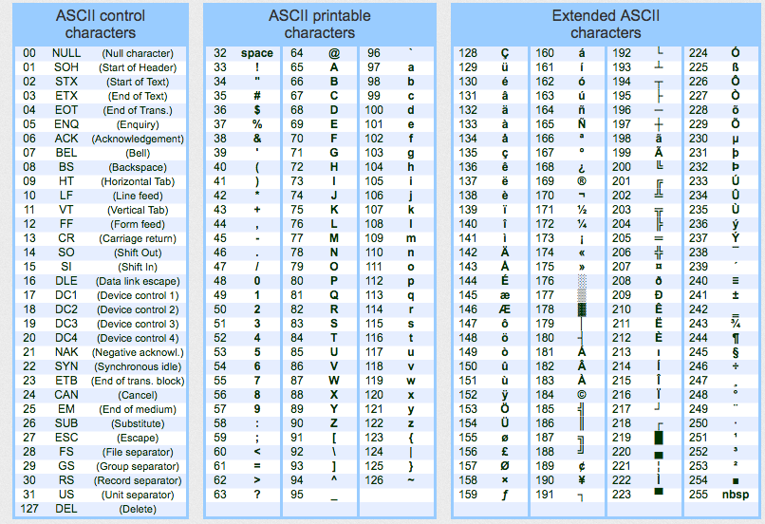
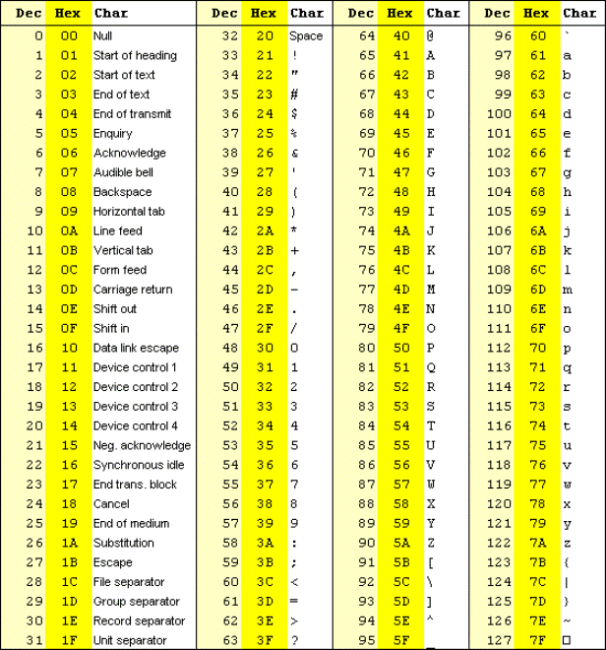
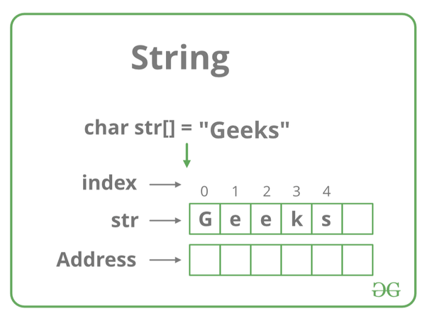
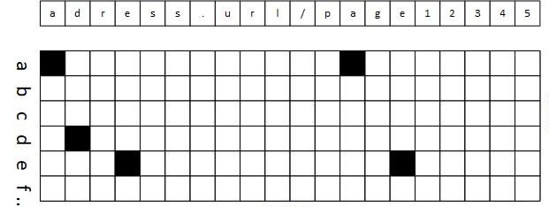
ВЕКТОРНОЕ ПРЕДСТАВЛЕНИЕ СЛОВ
Оцифровка – перевод в числовое представление
Символьное представление:
+ быстрота
+ простота и понятность
- произвол, смысл зависит от нашего выбора
- длина
Буквы, цифры, управляющие символы, значки псевдографики и т.п.

Slide 2
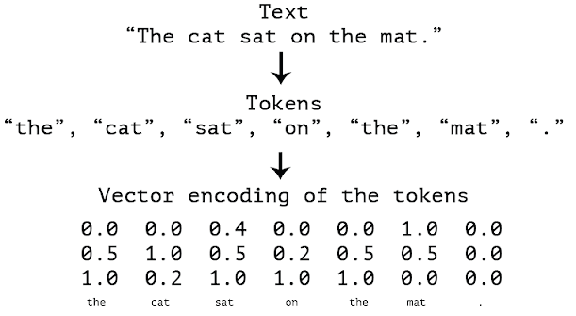
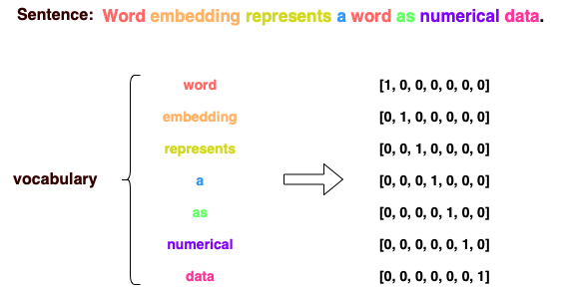
Тексты как последовательности слов
Минимальная осмысленная единица – «слово»
Также допустимы:
Части слов
Словосочетания
Наборы символов
Словарь
По рзеузльаттам илссоевадний одонго анлигсйокго унвиертисета, не иеемт занчнеия, в каокм проякде рсапжоолены бкувы в солве. Галовне, чотбы преавя и пслонедяя бквуы блыи на мсете. осатьлыне бкувы мгоут селдовтаь в плоонм бсепордяке, все-рвано ткест чтаитсея без побрелм. Пичрионй эгото ялвятеся то, что мы не чиаетм кдаужю бкуву по отдльенотси, а все солво цлиеком.

Slide 3
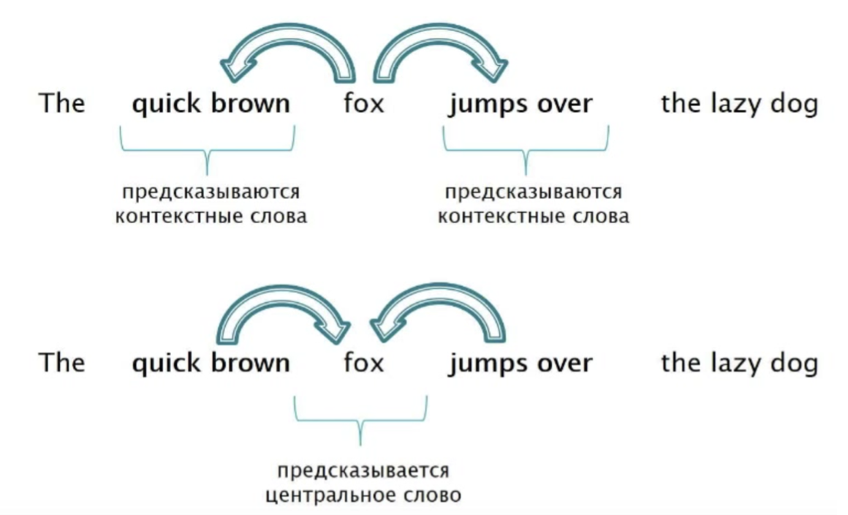
Контекст слов
Похожий смысл = похожее употребление
Предсказать!
раму
панаму
сиреневый
окно
Мама мыла ….

Slide 4
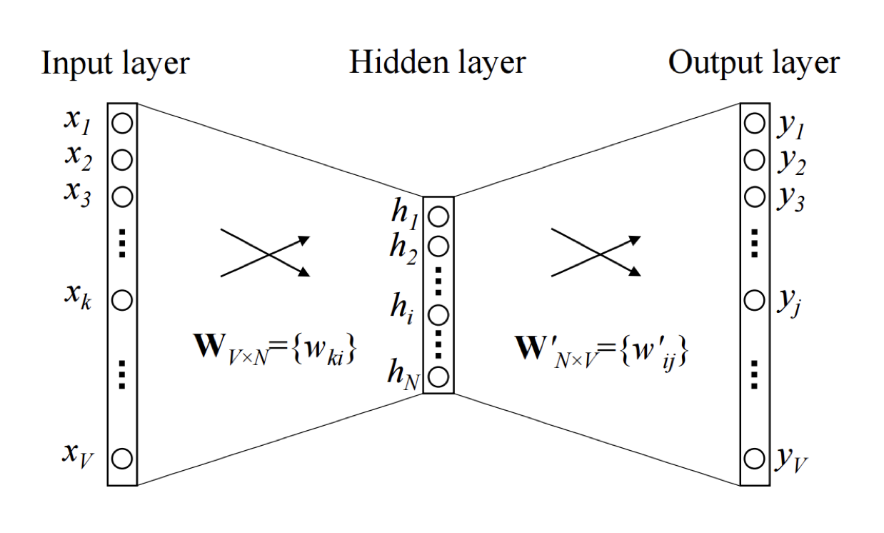
Архитектура CBOW (единичный контекст)

Slide 5
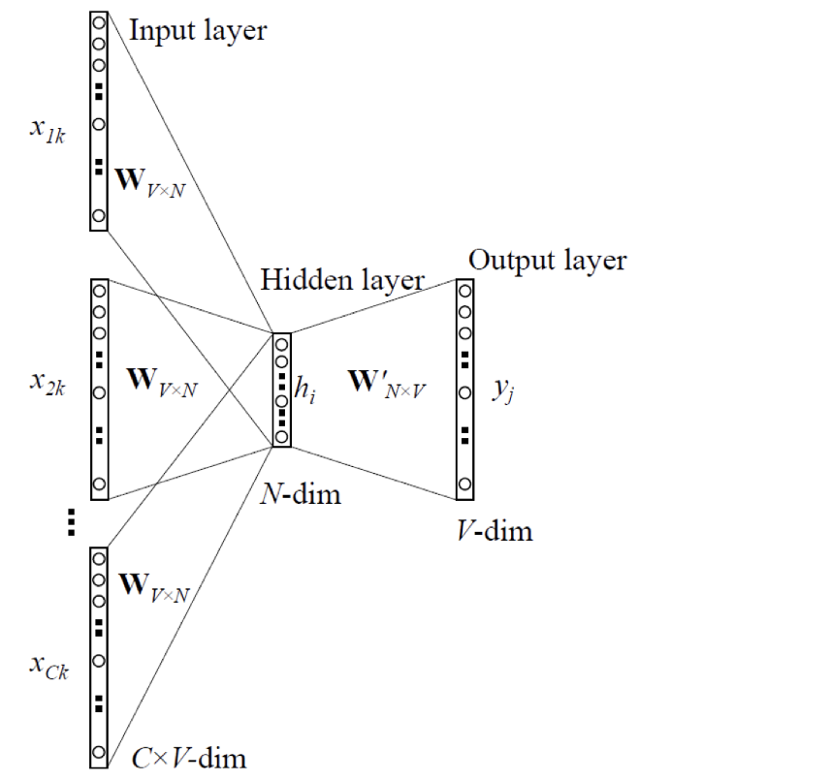
Архитектура CBOW (общий случай)

Slide 6
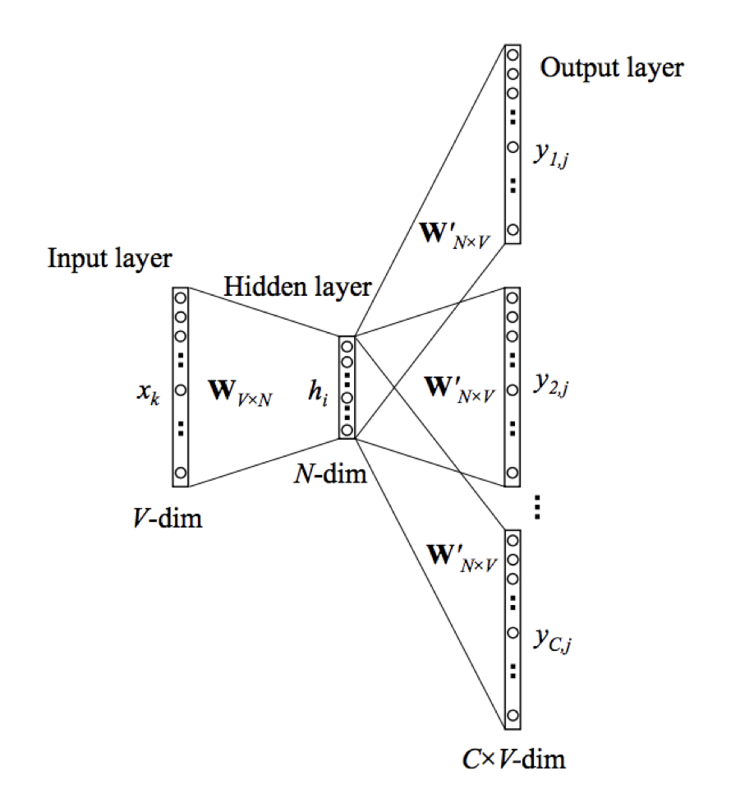
Архитектура Skip-gram

Slide 7
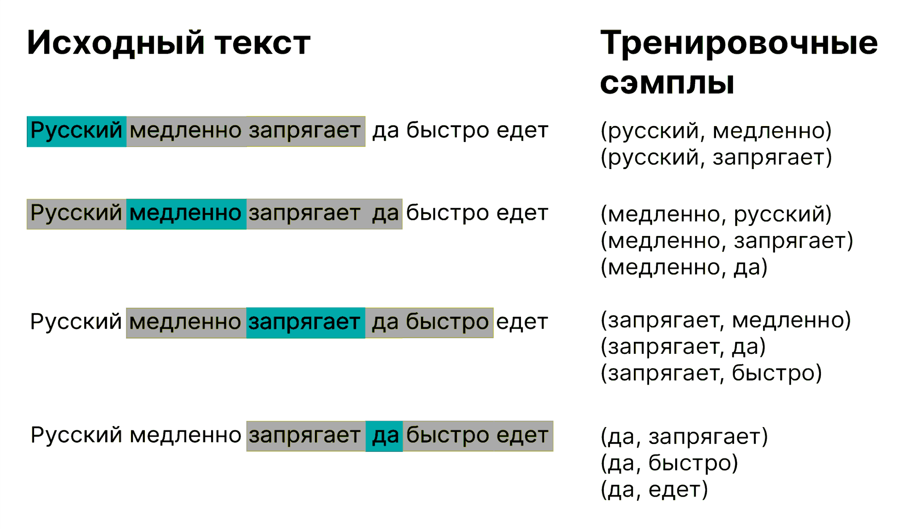
Обучение

Slide 8
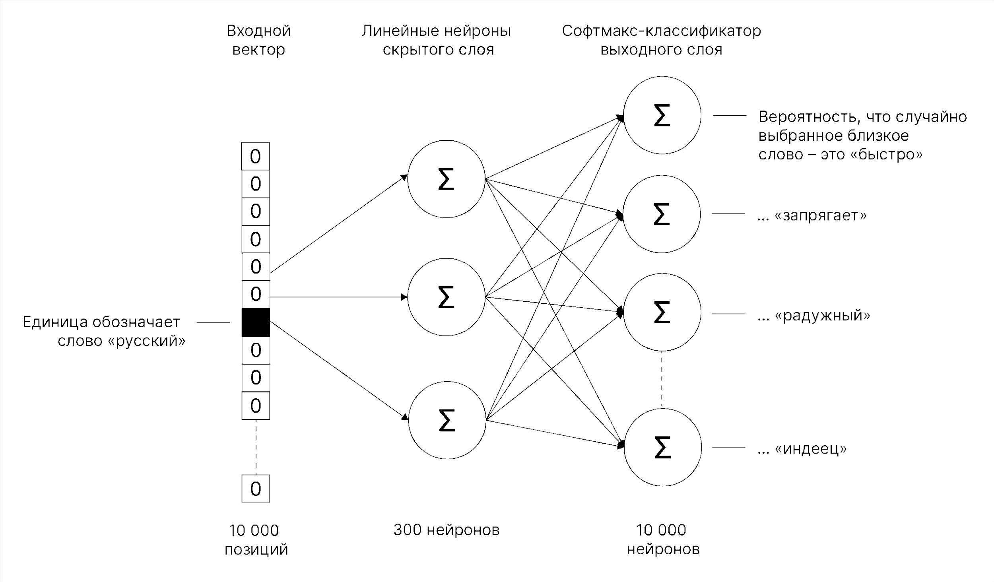
Обучение

Slide 9
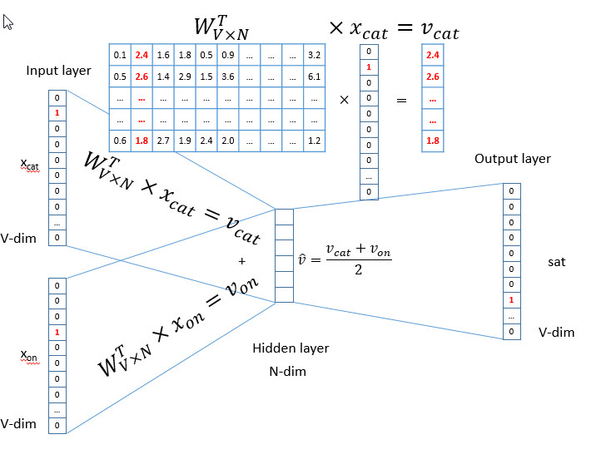
Вектора слов

Slide 10
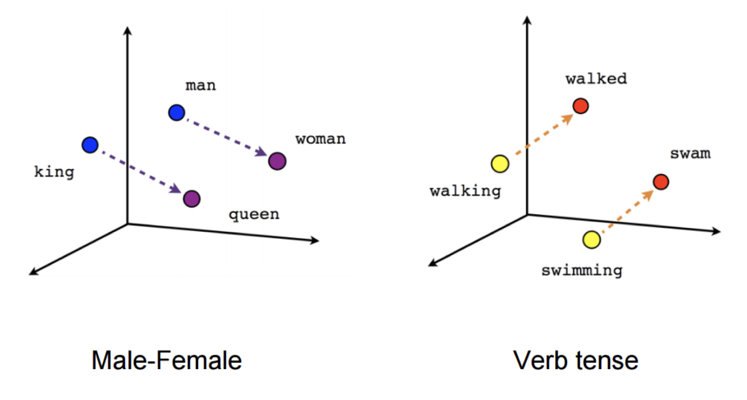
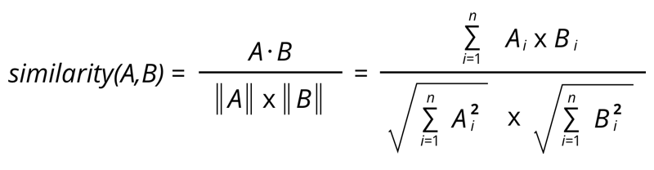
Сравнение векторов
Косинусная похожесть

Slide 11
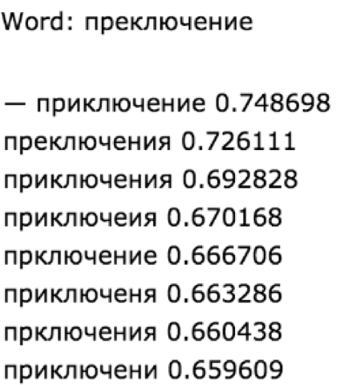
Примеры задач
Полезны сами по себе, например, для поиска синонимов или опечаток в поисковых запросах
Также могут быть использованы для решения ряда задач:
выявление именованных сущностей
тэгирование частей речи
машинный перевод
кластеризация документов
ранжирование документов
анализ тональности текста

Slide 12

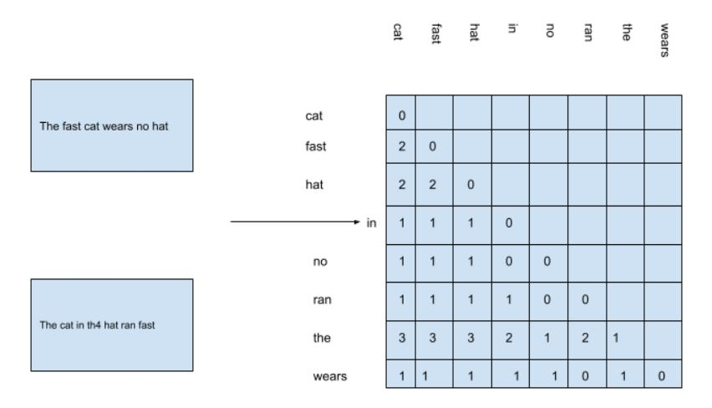
Матрица взаимной встречаемости слов
Векторное представление GloVe
Контекст глобален
https://analyticsindiamag.com/word2vec-vs-glove-a-comparative-guide-to-word-embedding-techniques/

Slide 13
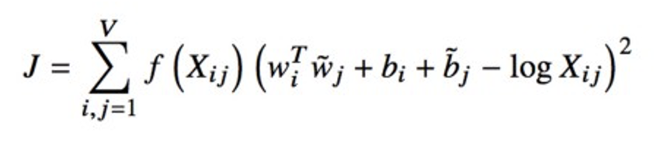
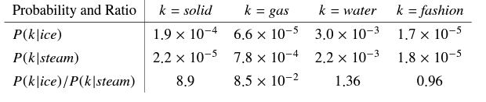
Функция ошибки
слово
Вектор w, смещение b
Встречаемость слов
Аппроксимация скалярным произведением векторов
Примерно одинаковое
высокое
низкое

Slide 14
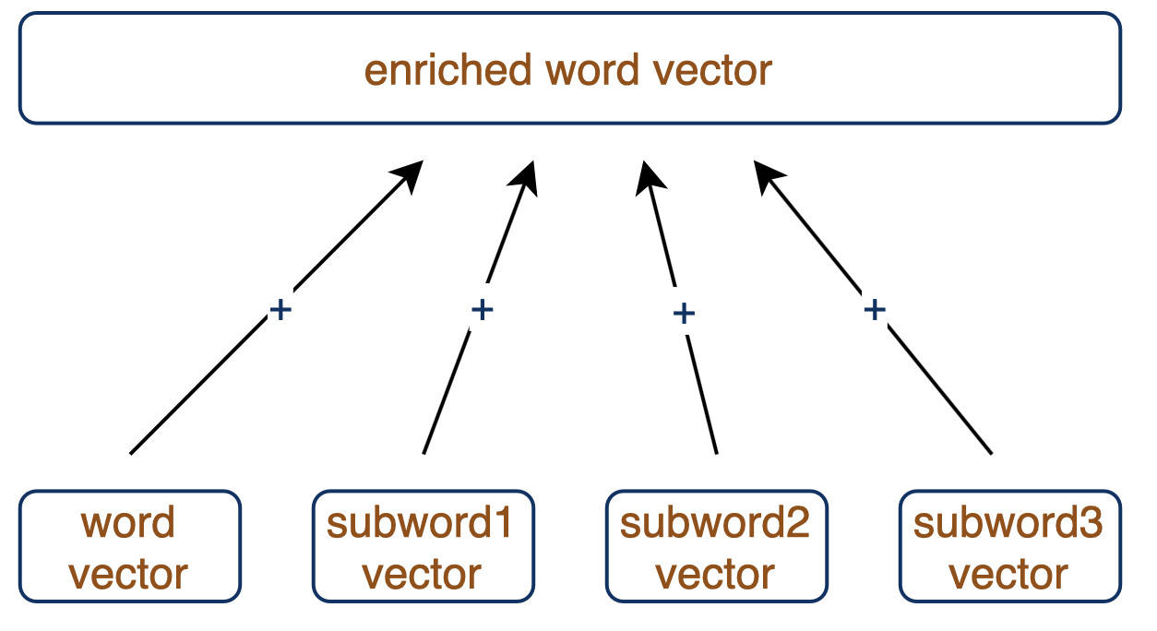
Векторное представление fasttext

Slide 15
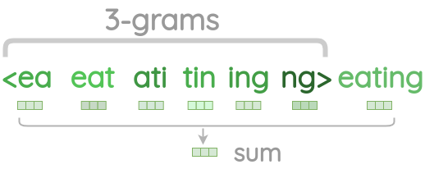
n-граммы

Slide 16
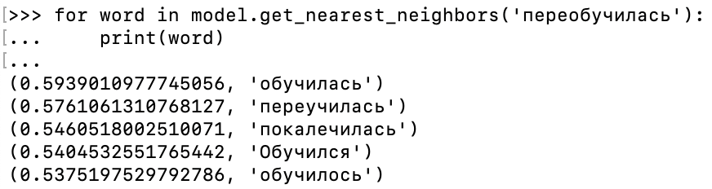
Векторные представления слов не из словаря

